Slide 1
2014 ‘ㄱ’ 찾기 프로젝트 공모사업 결과공유회
MODU Guide to Major
모두매거진
2015. 01. 24 (토)

Slide 2
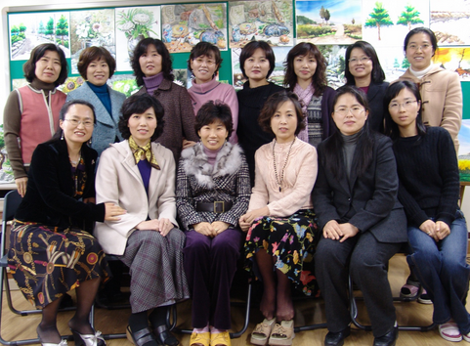
프로젝트 시작 배경
꿈을 찾다가도 고3이 되면 멘붕
목표 직업인이 되기 위한 방법에 대한 오해
진로교육 봉사, 받을 때는 좋지만 받고 나면..
만물박사 & 멀티플레이어가 되어야 한다는 압박
왜?

Slide 3
문제의 원인은..
“꿈은 아직 먼 얘기지만
대학과 학과는 가깝다”
“외부 교육에 의존하는 모델의
지속가능성 부재”
진로직업으로 가기 위한 중간역할로서 학과 교육을
선생님들의 수업을 통해, 공교육 내에서 내에서 도와주자!

Slide 4
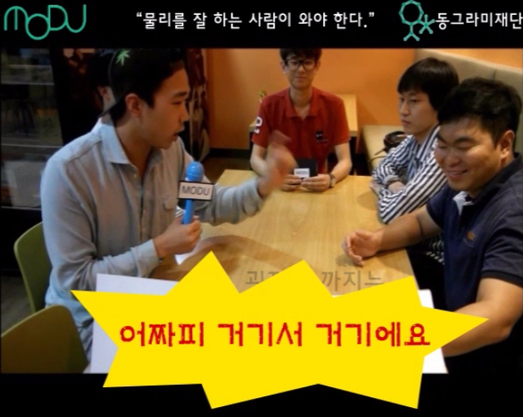
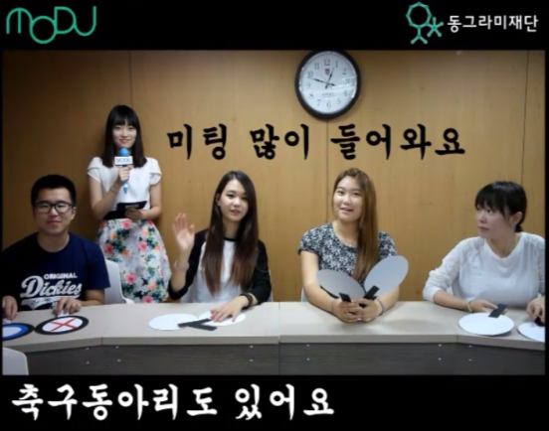
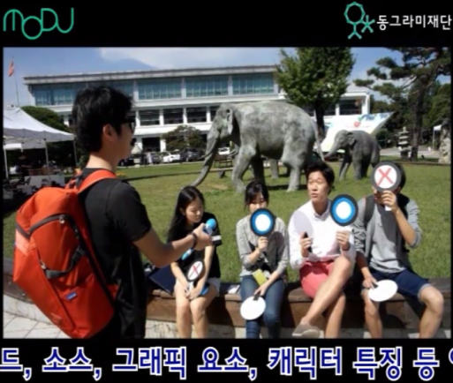
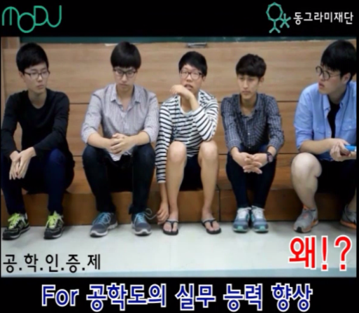
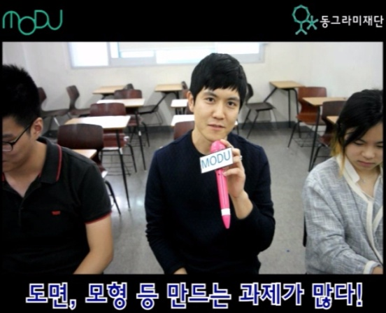
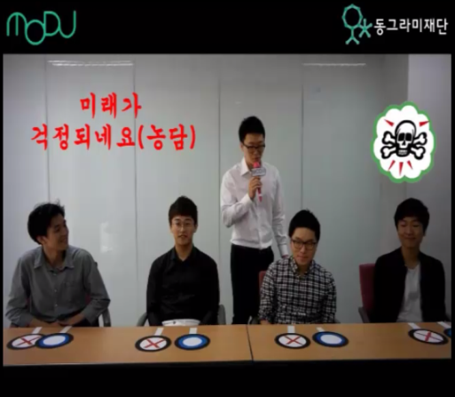
MODU Guide to Major 소개
기계공학
간호
멀티미디어공학
화학생명공학
건축
경영

Slide 5
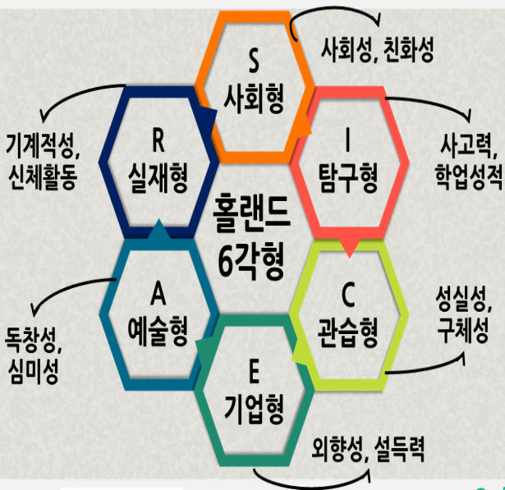
홀랜드를 기반으로, 주요 12개 학과를
기계공학
이공
경영
사회
화학생명공학
심리
멀티미디어공학
언론 방송
건축학
초등 교육
간호
보건
미술대학
예술
체육교육
연극영화

Slide 6
프로젝트 프로세스 및 진행상황
학과 콘텐츠
학교에 발송
진로 수업 진행
대학생들이 직접 기획하고 촬영한 학과별 대학생활 영상
무료로 전국 중고등학교 진로진학 상담교사분들께
진로교사분들이
자유롭게 학교별
진로 시간을 활용하여
학과에서 배우는
내용들을 알기 쉽게
PPT 교재, 영상, 수업용 스크립트를
1주일 1학과 기준,
1학기에 끝날 수 있는 분량과 커리큘럼 (총 12주)
졸업 후 진로
이메일로 발송
오해와 진실
홈페이지에도 업로드
현재 여기까지 진행 완료
학교 연락처 수집 완료 후
발송 예정 (2월 중순)

Slide 7
주요 변화 (학과교재 테스트 결과)
폭넓은 진로 탐색 + 관심 전공 발견
대학생들의 변화
목표 전공이 있던 학생들의 경우, 전공 이해 구체화 뿐만 아니라 관심 전공 외에도 다양한 전공을 탐색함으로써 폭넓은 진로 모색
목표 전공이 없던 학생들의 경우, 다양한 전공 탐색을 통해 관심 가는 전공을 발견
처음에는 아르바이트의 개념으로 접근
제작 과정에서 스스로 필요성과 동기를 느끼고 자발적으로 참여
적극적인 아이디어 제안
재능 기부 (식사로 대체)
청소년 공부 동기 상승
공부 의지가 없거나 목표 전공이 있던 학생들의 경우, 대게 꿈이나 뚜렷한 목표 부재 때문
목표 전공 발견으로 뚜렷한 진학 진로 목표 설정, 학습 의지 상승

Slide 8
어려웠던 점과 잘되었던 점
어려웠던 점
잘되었던 점
재미와 진지함, 그 사이 애매한 간극 → 지나치게 가볍게만 가면 콘텐츠에 대한 신뢰도가 떨어질 수도…
보펀성과 특수성, 적정지점을 찾는 일 → 같은 학과도 대학마다 다른 부분이 있어서 일반화하지 않도록 설명
전국 진로교사 분들의 연락처 → 무료지만 줄 수가 없음..
높은 수업 활용도 → 일반적인 책 또는 사이트처럼 학생이 혼자 보고 끝나는 것이 아님
학생들이 흥미를 잃지 않고 수용!!

Slide 9
이후 계획
MODU Guide to Major 프로젝트는 이제부터가 시작 @.@
2015. 2월
2015. 3월
2015. 4월
진로교사 선생님 연락처 수집 완료
수집한 이메일을 통해 자료와 매뉴얼 발송
모두매거진 잡지 및
사이트를 통해 홍보
학교에서 자율적인 커리큘럼 설계 및 수업
피드백 수집
학생
교사

Slide 10
감사합니다
02.582.2160
http://modumagazine.co.kr/
http://facebook.com/modumagazine
“네이버, 페이스북에 MODU를 검색해주세요”

